Slide 1

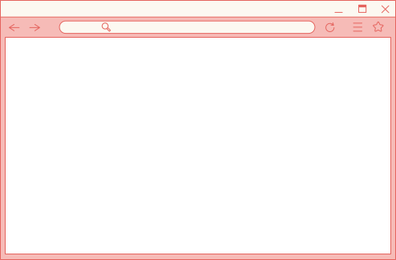


Chào mừng thầy cô, phụ huynh và các bạn

Slide 2

Mục lục
Giới thiệu
Website
Timeline
Ưu điểm
Nhược điểm
Demo

Slide 3


Giới thiệu bản thân
Tên: Đỗ Đăng Khoa
Tuổi: 15
Biết làm nhiều thứ

Slide 4
Timeline
24/11 start
Combat
15/12 present

Slide 5
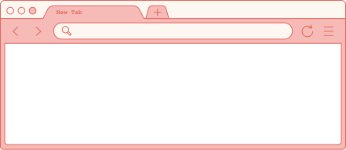

Website
Quay lại Trang Mục lục

Slide 6
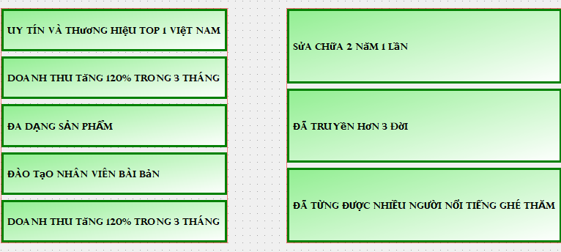
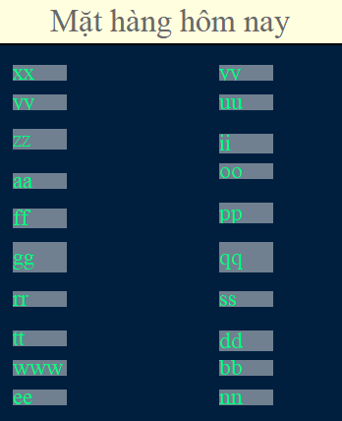
Tên: F99
Cung cấp mặt hàng cho người tiêu dùng

Slide 7

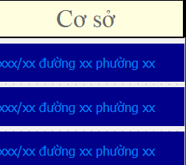
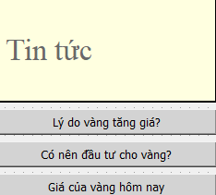
QT Designer
Visual studio code
Công cụ

Slide 8

Ưu điểm
Nhiều màu sắc
Có tên riêng

Slide 9
Nhược điểm
Chưa có logo
Chưa có ảnh minh hoa

Slide 10

Demo

Slide 11
Cảm ơn phụ huynh, thầy cô và các bạn đã lắng nghe

Slide 12
Viết chủ đề hoặc
ý tưởng của bạn
Thêm điểm chính
Thêm điểm chính
Thêm điểm chính
Hãy trình bày ngắn gọn về
những gì bạn muốn thảo luận.
Hãy trình bày ngắn gọn về
những gì bạn muốn thảo luận.
Hãy trình bày ngắn gọn về
những gì bạn muốn thảo luận.

